Slide 1
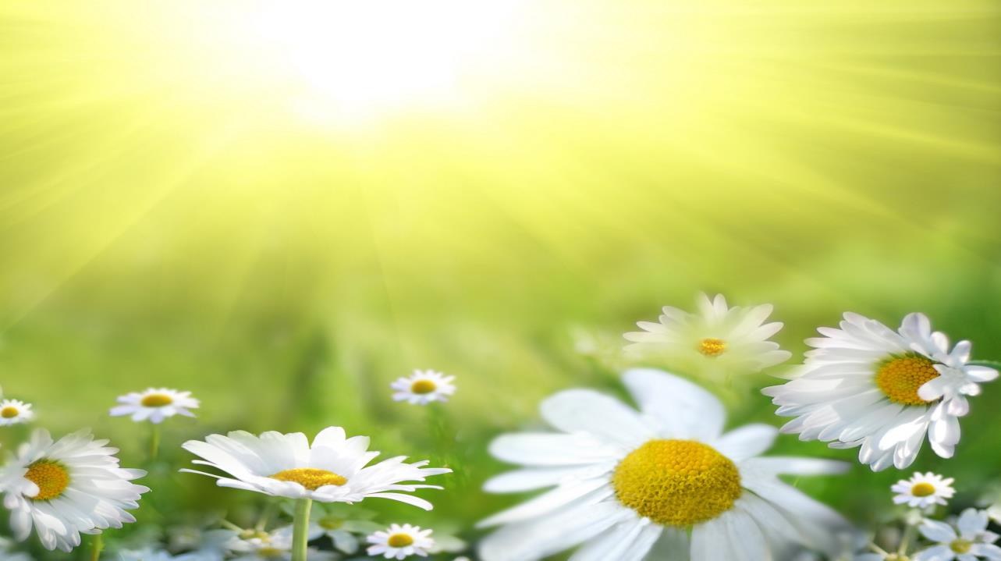
МАДОУ «Детский сад №161 комбинированного вида» Приволжского района г.Казани
Комплекс утренней гимнастики
в подготовительной группе
Подготовила: инструктор по физической культуре Сибгатуллина А.Н.(I кв.категория)

Slide 2


Какой должна быть утренняя гимнастика
Регулярной, систематической. Оздоровительный эффект достигается с помощью систематического выполнения.
Умеренной. Все упражнения желательно выполнять в умеренном темпе во избежание переутомления ребенка.
Доступной. Упражнения должны быть знакомыми.
Разнообразной для поддержки интереса ребенка.

Slide 3

«Посмотри вдаль»
Исходное положение – стоя, ноги на ширине плеч, руки за спиной
1 – 2 – поворот головы максимально вправо, левую руку приложить ко лбу козырьком. На максимальном отведении зафиксировать взгляд
3 – 4 – то же влево

Slide 4
«Наклонись»
Исходное положение – стоя, ноги на ширине плеч, руки опущены
1 – 2 – наклон вниз, пальчиками коснуться пола
3 – 4 – выпрямиться, руки вверх, подняться на носки

Slide 5
«Хлопки под коленом»
Исходное положение – основная стойка
1 – 2 –поднять и согнуть правую ногу, хлопнуть под коленом, сказать: «Хлоп!»
3 – 4 – исходное положение
То же повторить с левой ногой

Slide 6
« Сядь на бочок»
Исходное положение – стоя на коленях, руки внизу
1 - 2 - сесть на пол вправо
3 – 4 – исходное положение
5 – 6 – сесть на пол влево

Slide 7
«Самолетик»
Исходное положение – лежа на животе, кисти под подбородком
1 – 3 – поднять верхнюю часть туловища, ноги, голову, руки в стороны
4 – исходное положение

Slide 8
Дыхательное упражнение «Гудок парохода»
Исходное положение – основная стойка
1 – через нос с шумом набрать воздух
2 – задержать дыхание на 1-2 секунды
3 – с шумом выдохнуть воздух через губы, сложенные «трубочкой» со звуком «У-у-у» (выдох удлинен)
Использованы материалы с сайта nsportal.ru

Slide 9

СПАСИБО ЗА ВНИМАНИЕ!

